Slide 1


Slide 2
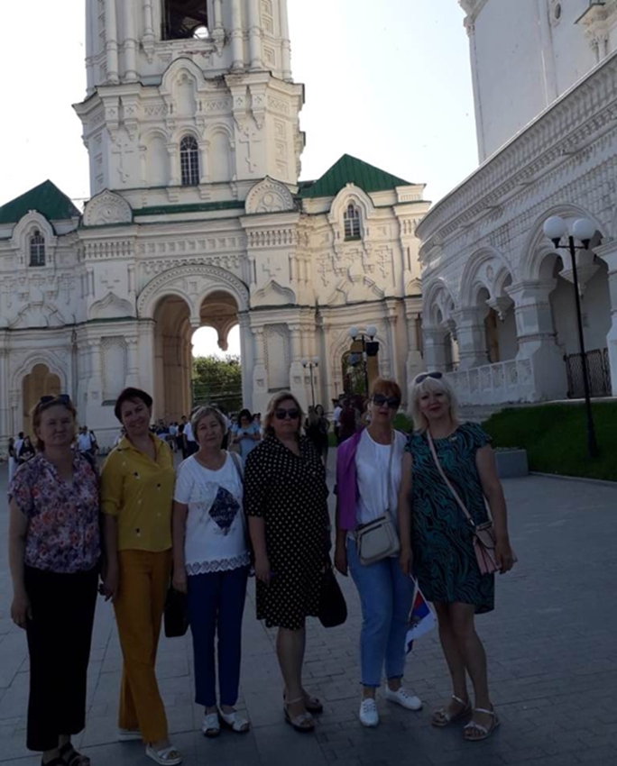


Slide 3
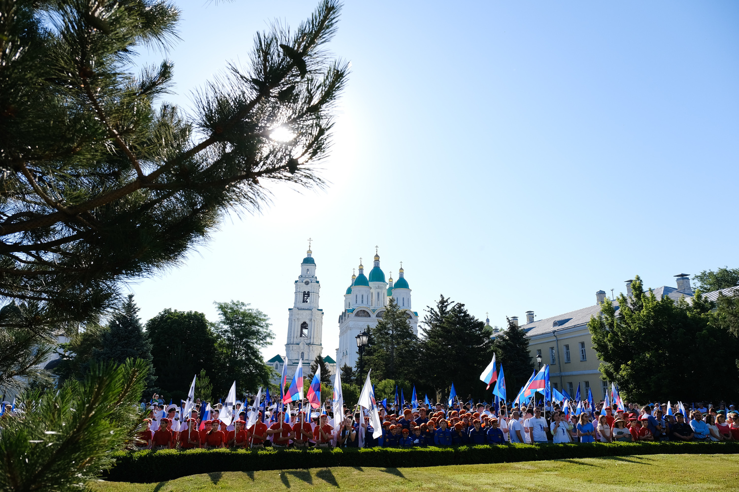
Люблю, люблю тебя, Россия!
Гляжу на Русь и восторгаюсь,
Её прекрасней в мире нет,
И каждый день в неё влюбляюсь,
И этим чувством я согрет.
Куда ни глянь, её просторы,
Её луга, её поля,
Леса и рощи, степи, горы,
Родная, милая земля.
Люблю, люблю тебя, Россия,
Родные милые края,
Над ними небо сине-синее
Люблю тебя всем сердцем я!
Юлиан Левчук

Slide 4

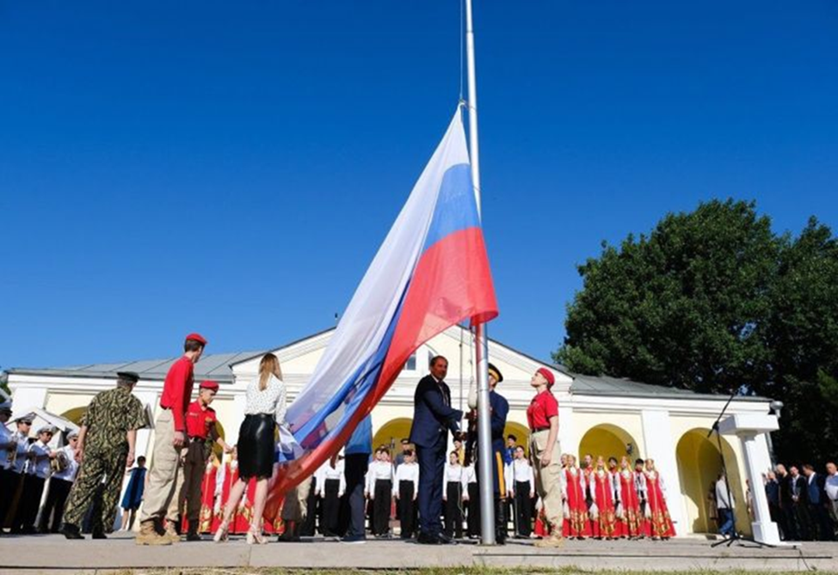
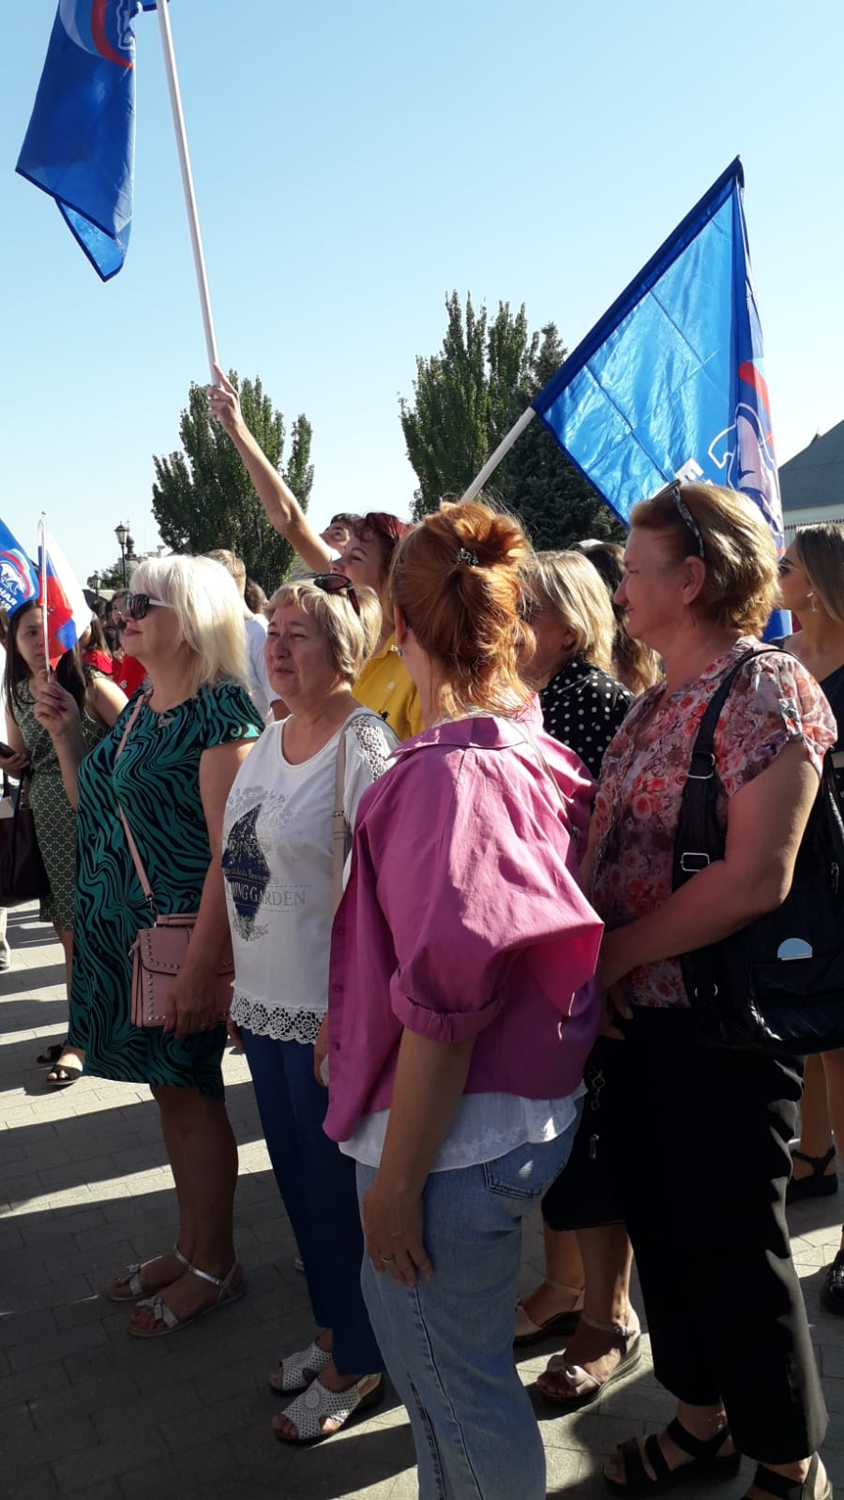
Важным событием стало поднятие
государственного флага и исполнение гимна России.

Slide 5

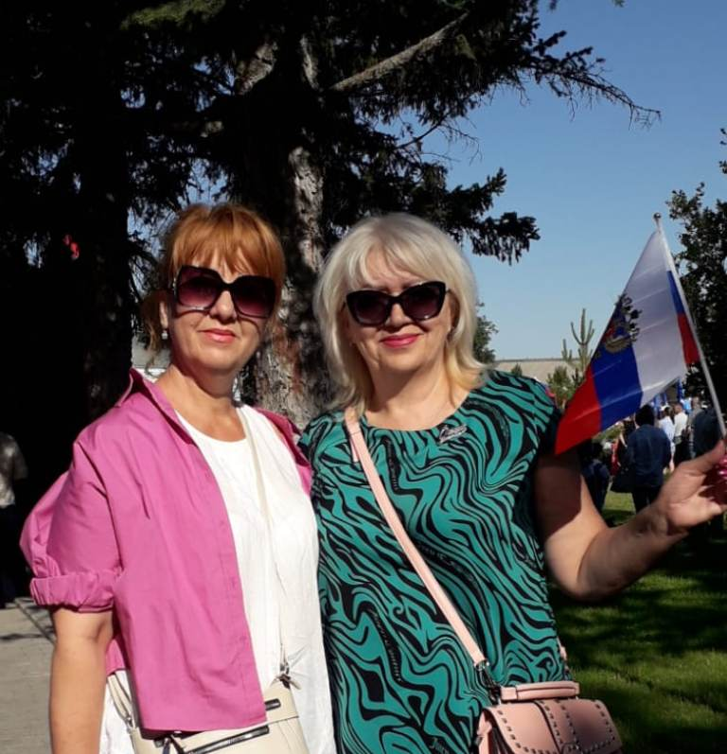
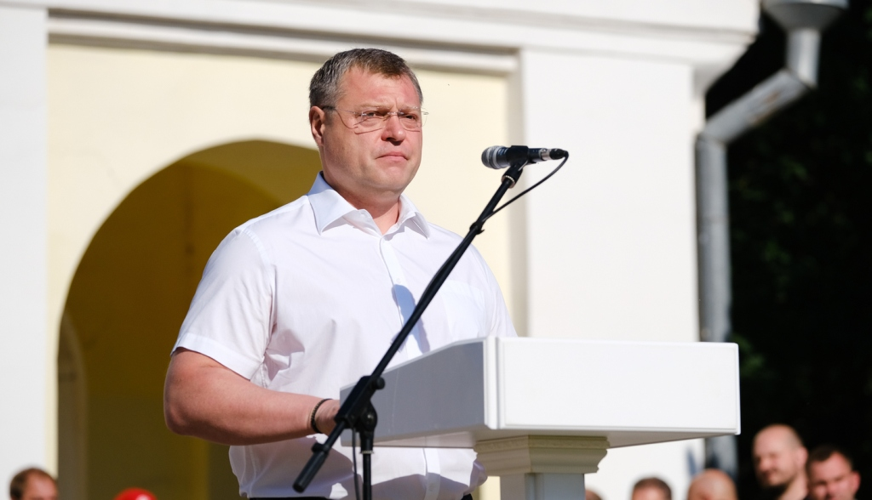
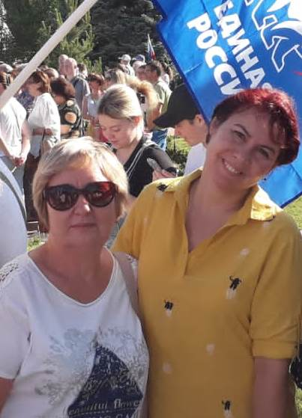
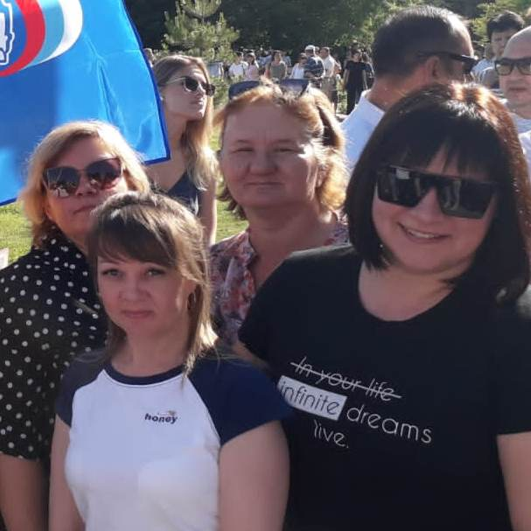
Поздравляя астраханцев с праздником, губернатор Игорь Бабушкин заявил, что сейчас мы все должны быть еще более сплоченными и не позволять искажать историческую правду. «Наша преданность Отечеству – это залог успешного будущего и независимости страны. Как и в любые тяжелые времена, наше единство – главное условие для движения вперед. Впереди - немало работы. Но я уверен, что вместе мы добьёмся поставленных целей».

Slide 6

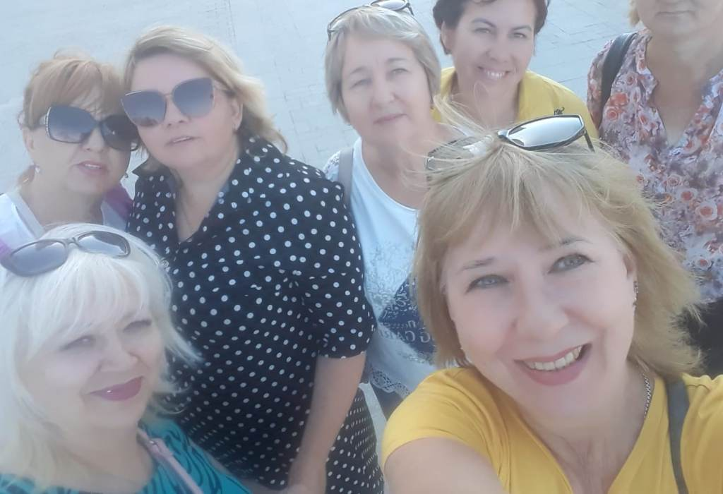

Slide 7

